Slide 1

Санкт-Петербургское государственное казенное учреждение
«Центральный государственный архив Санкт-Петербурга»
«Чтобы память сохранилась на века:
боевой путь защитников полуострова Ханко
и города Ленинграда в документальных свидетельствах личного фонда Крутько Федора Кузьмича»
Кудрявцева Татьяна Александровна,
заведующий отделом ИПС и ААТ
Амосова Ирина Анатольевна,
главный архивист отдела ИПС и ААТ

Slide 2
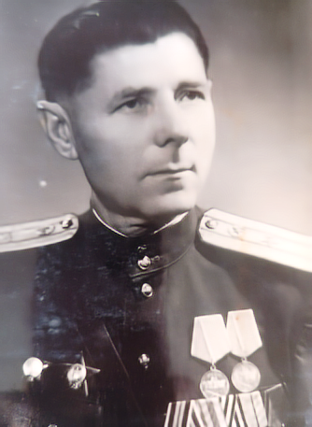
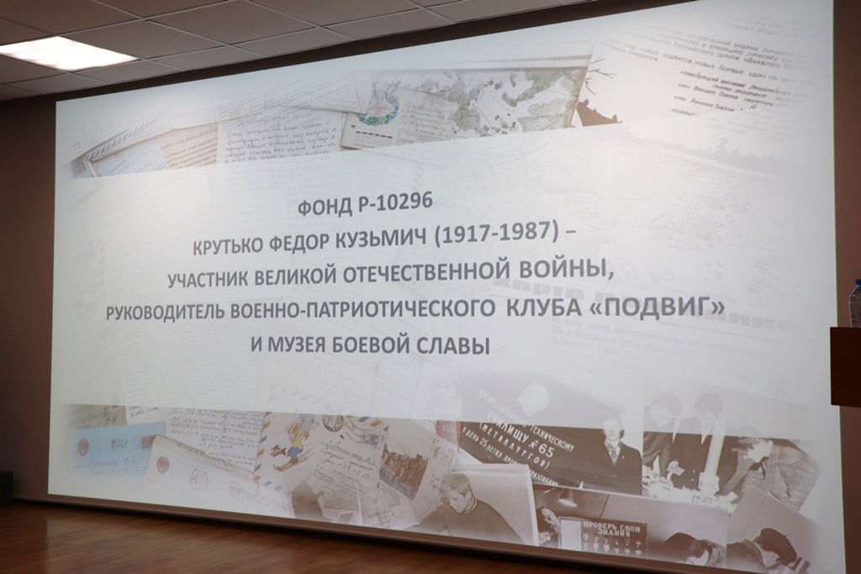
Крутько Федор Кузьмич (1917-1987)

Slide 3
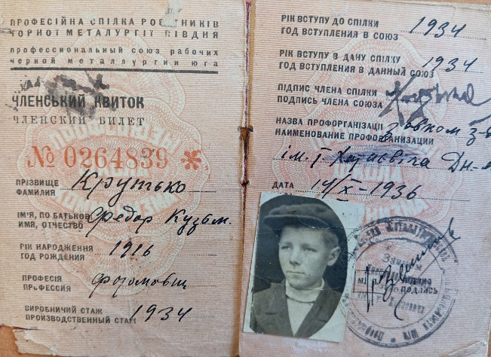
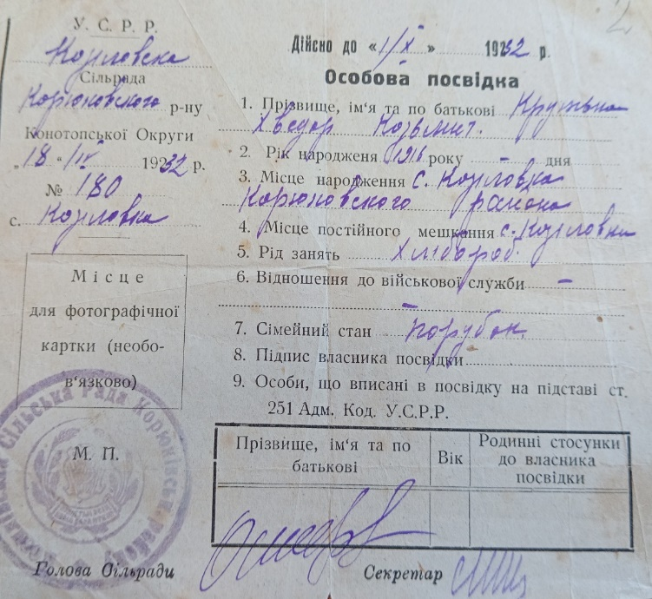
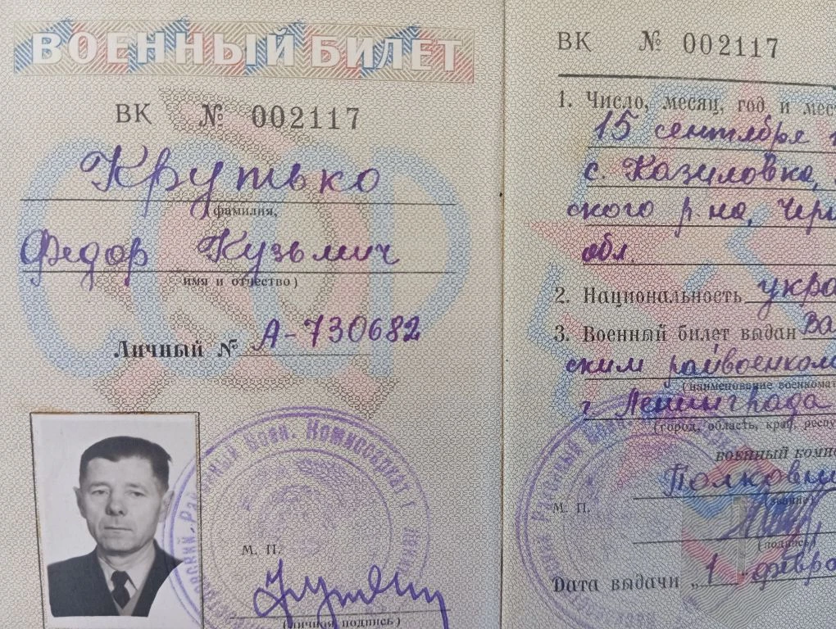
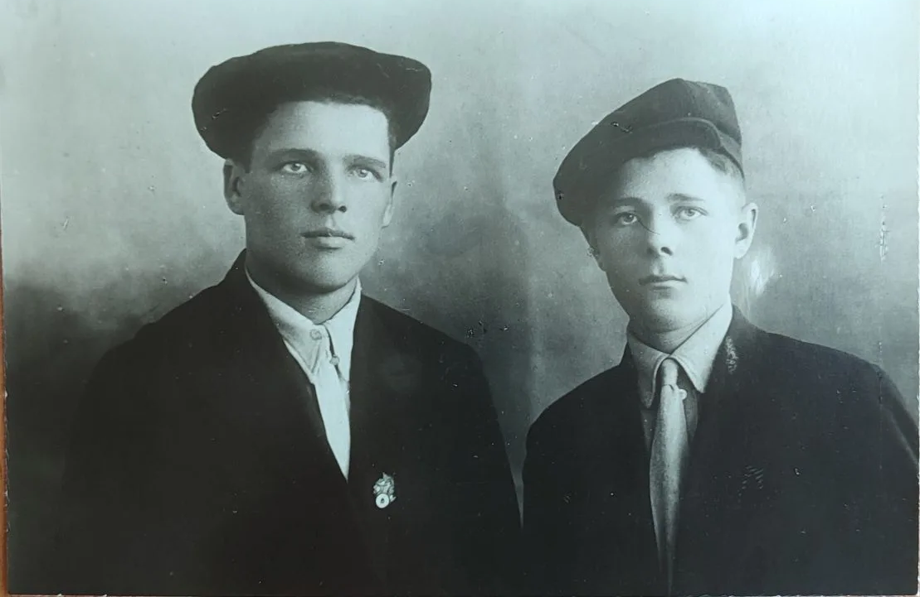
Биографические документы Крутько Ф.К.

Slide 4
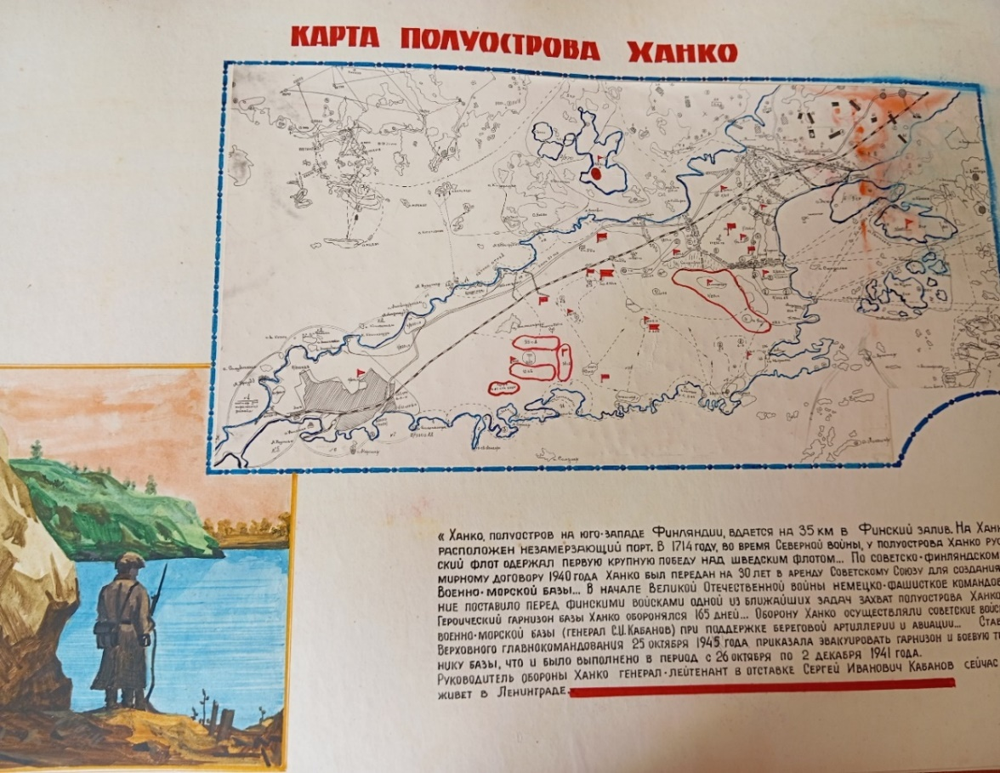
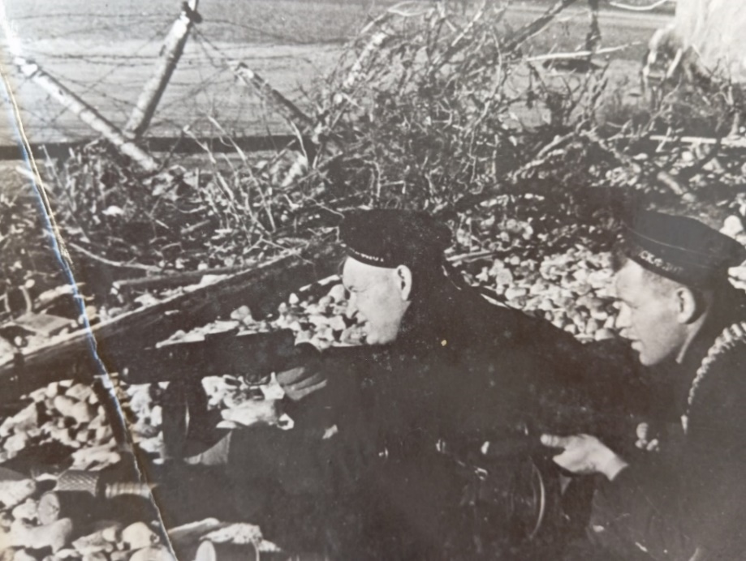
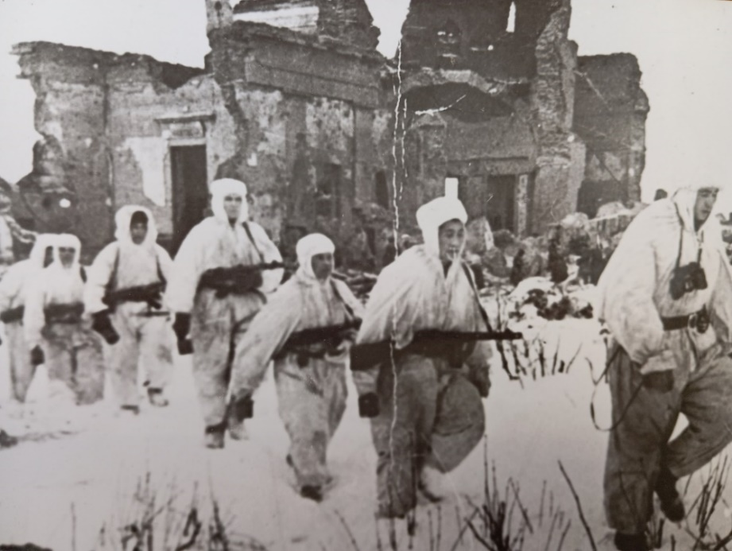
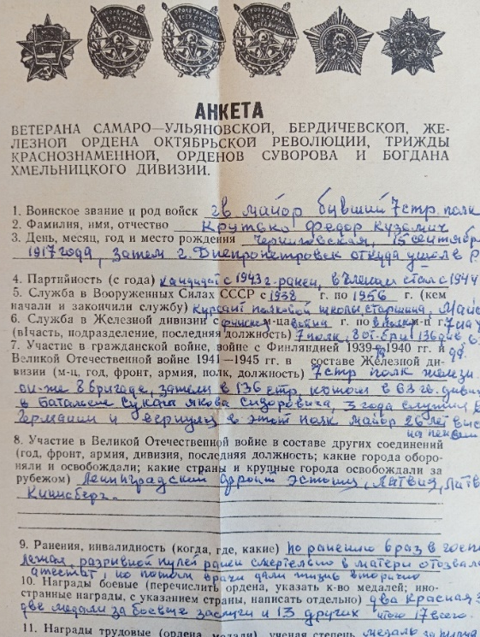
Оборона полуострова Ханко

Slide 5
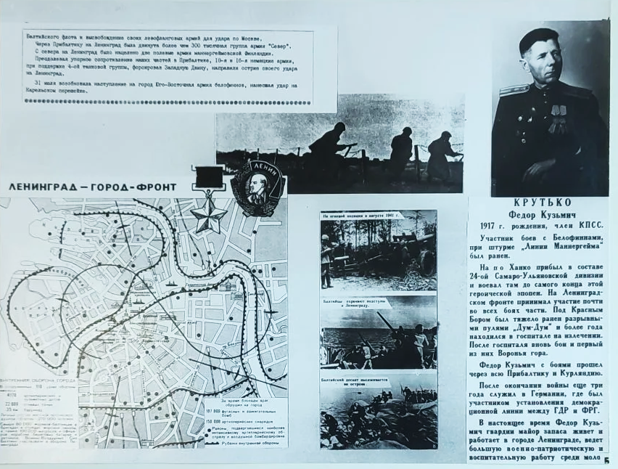
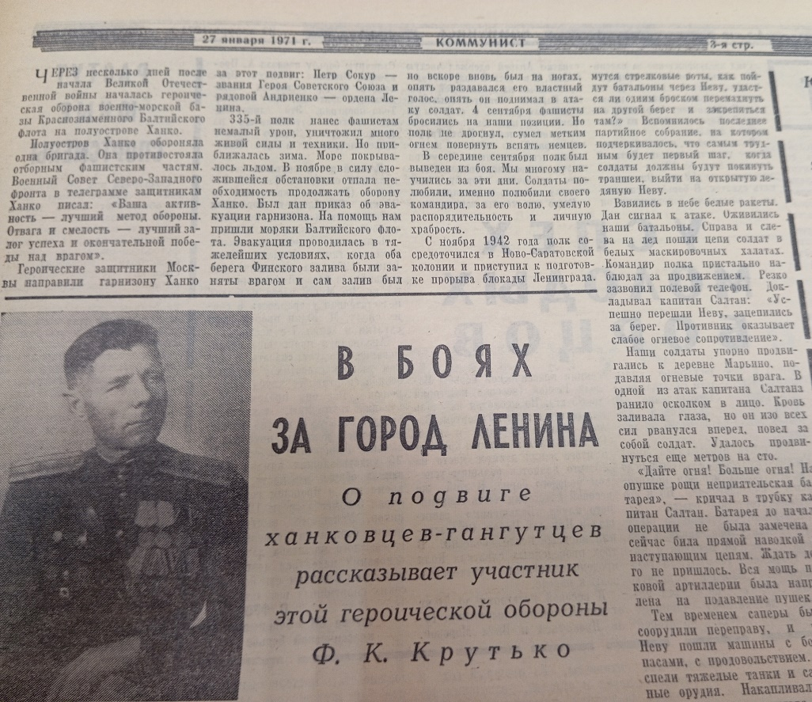
Крутько Ф.К. - участник обороны Ленинграда

Slide 6
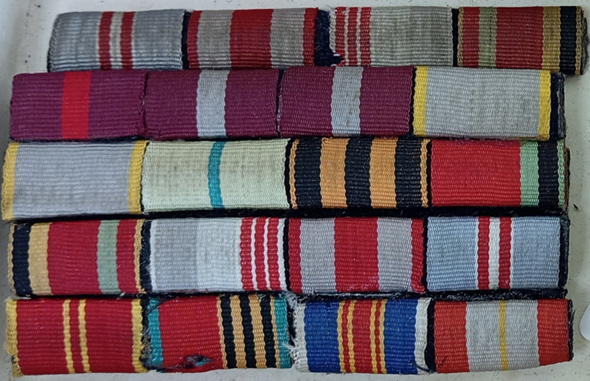
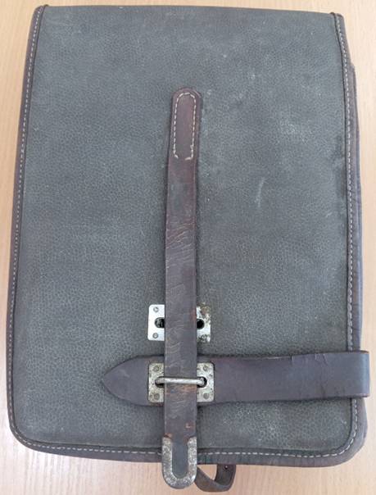
Боевые награды Крутько Ф.К.

Slide 7
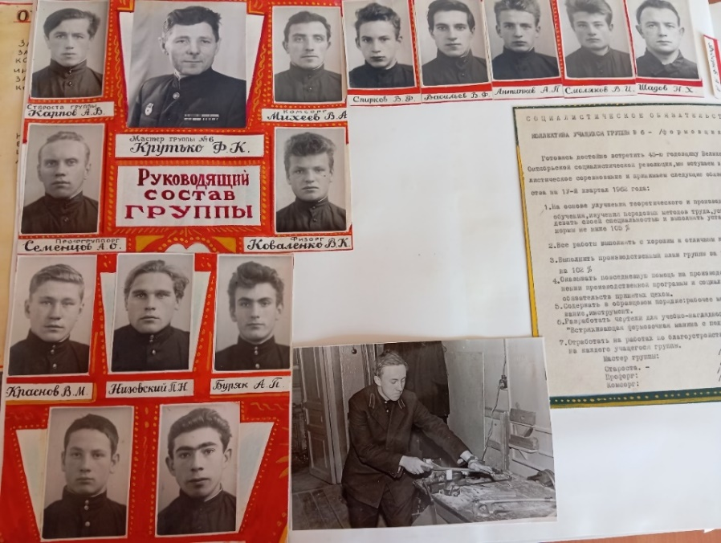

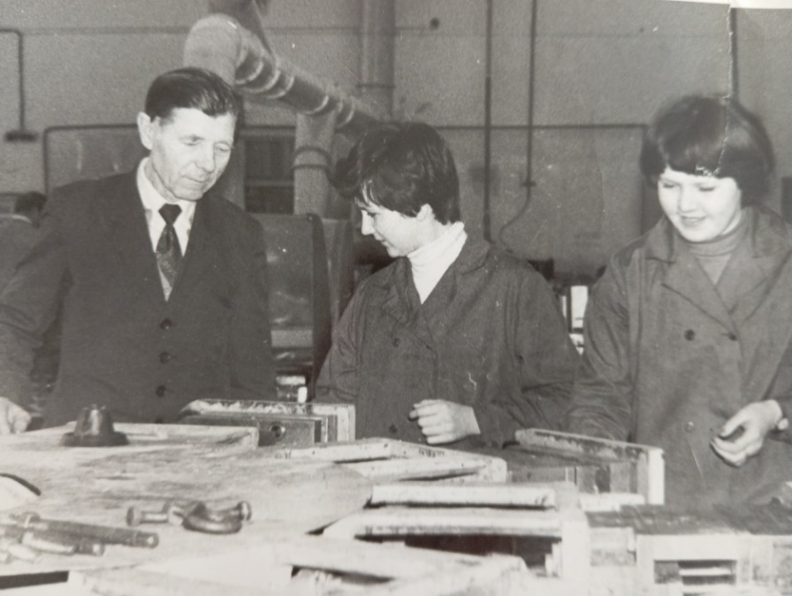
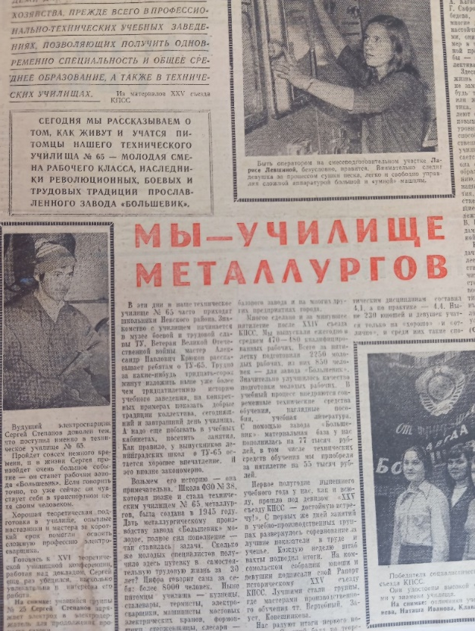
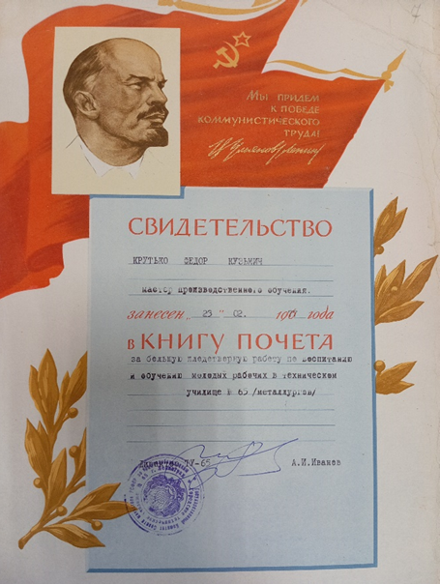
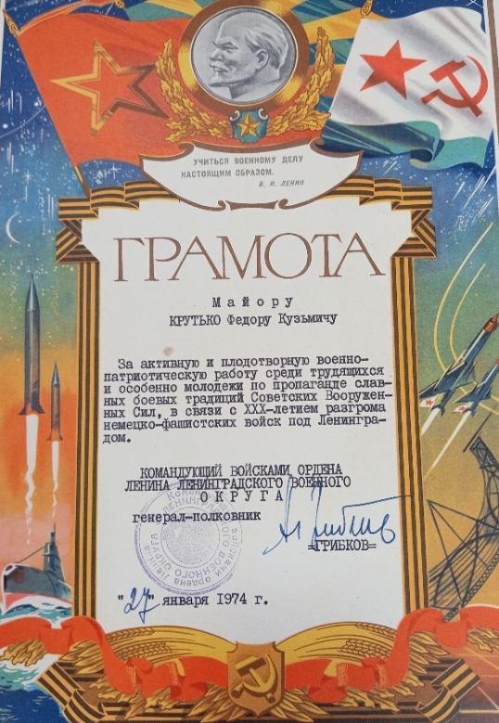
Работа в СПТУ № 65

Slide 8
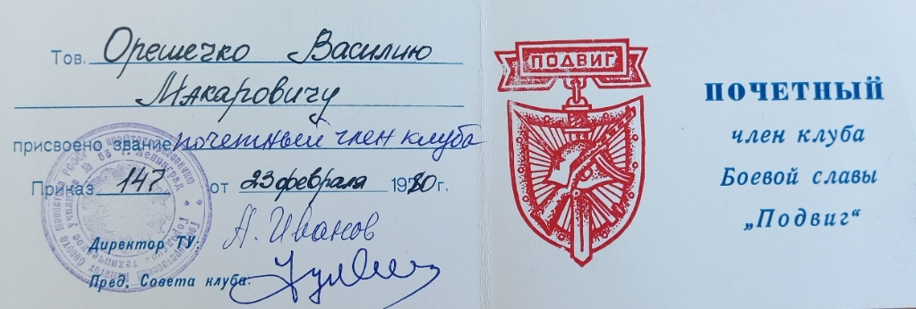
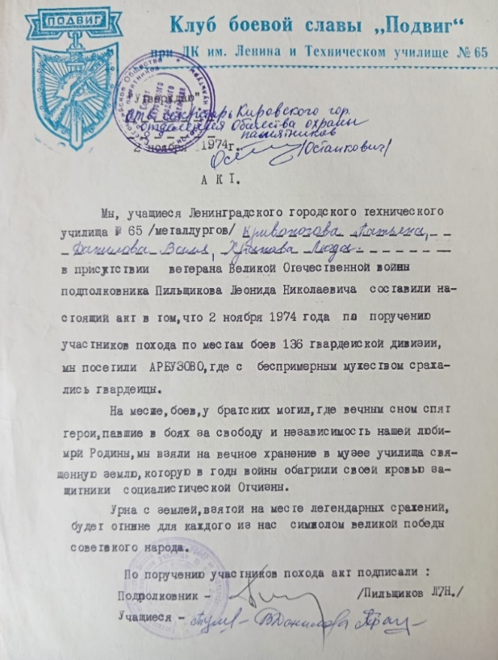
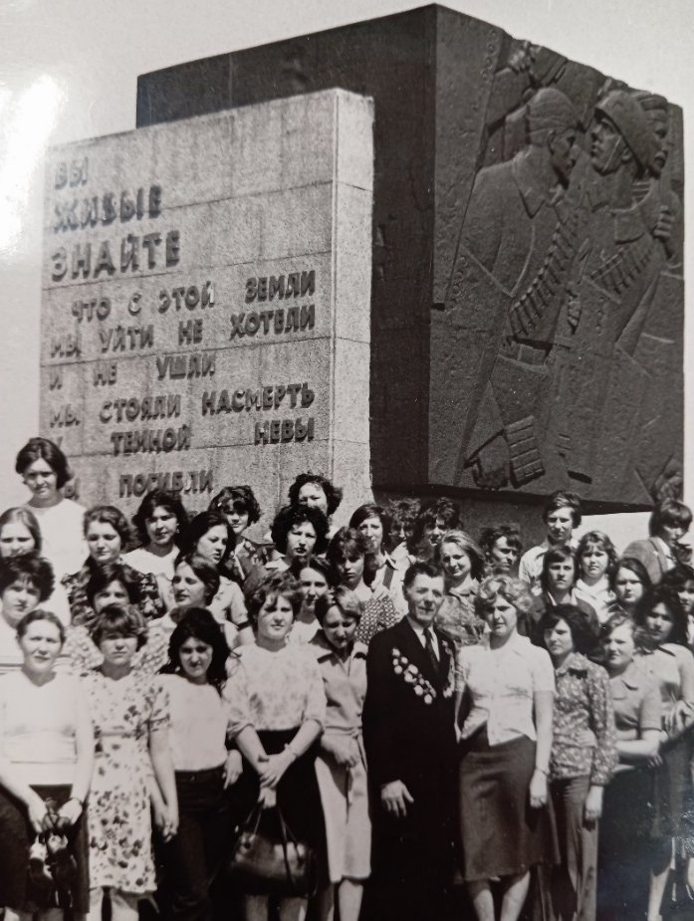
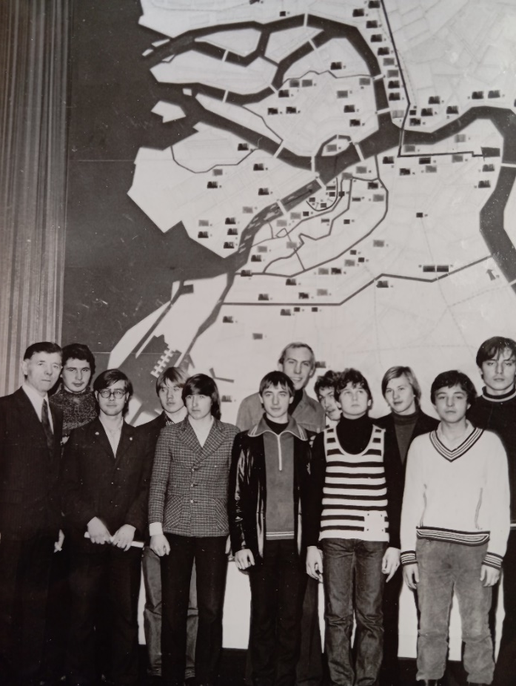
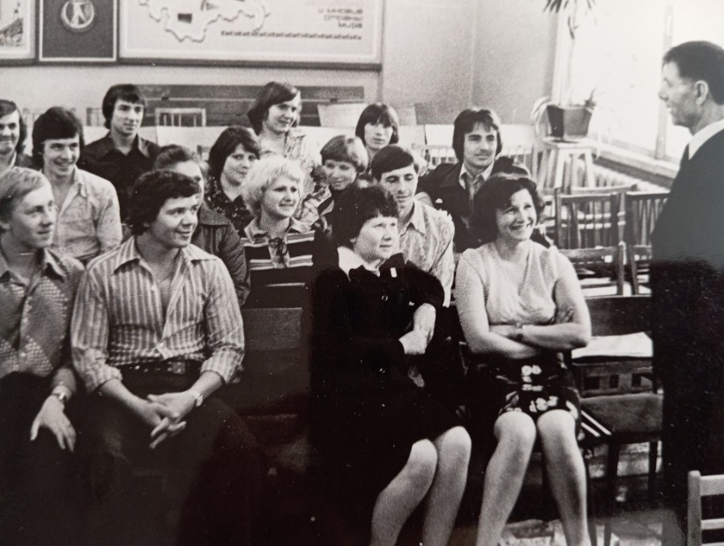
Клуб боевой славы «Подвиг»

Slide 9
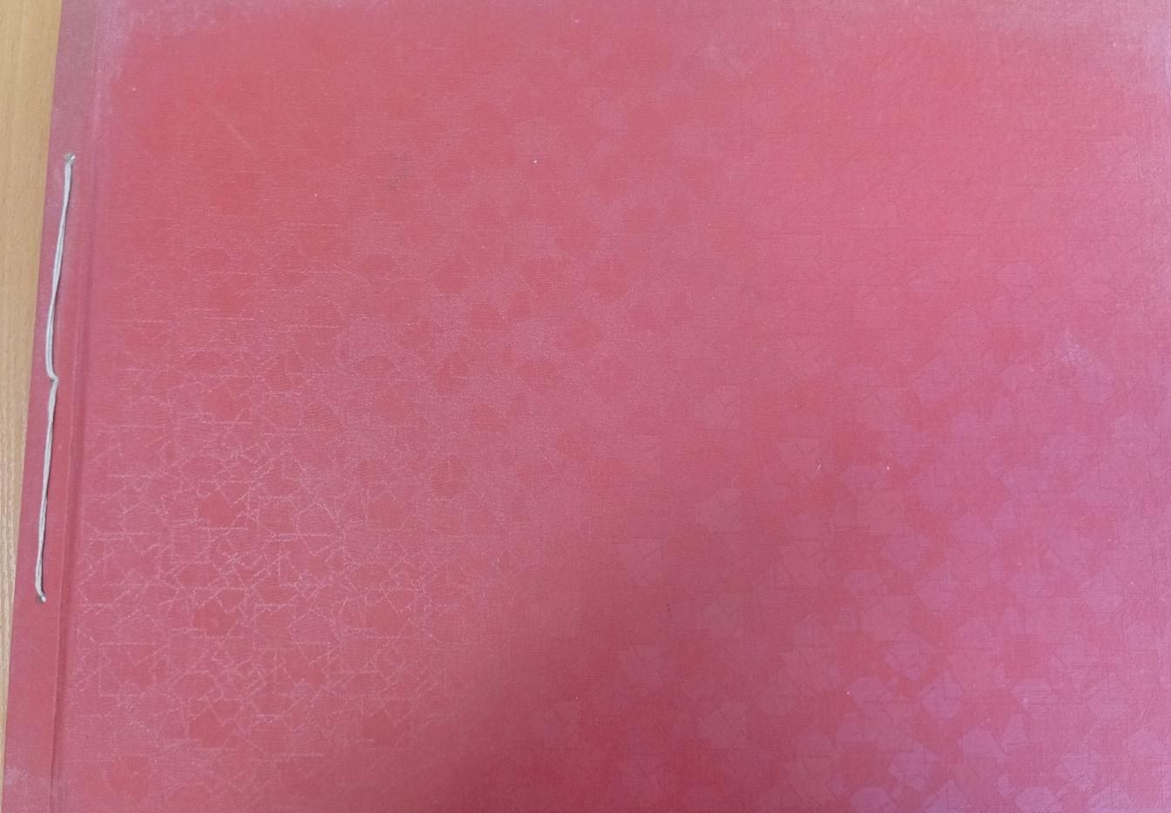
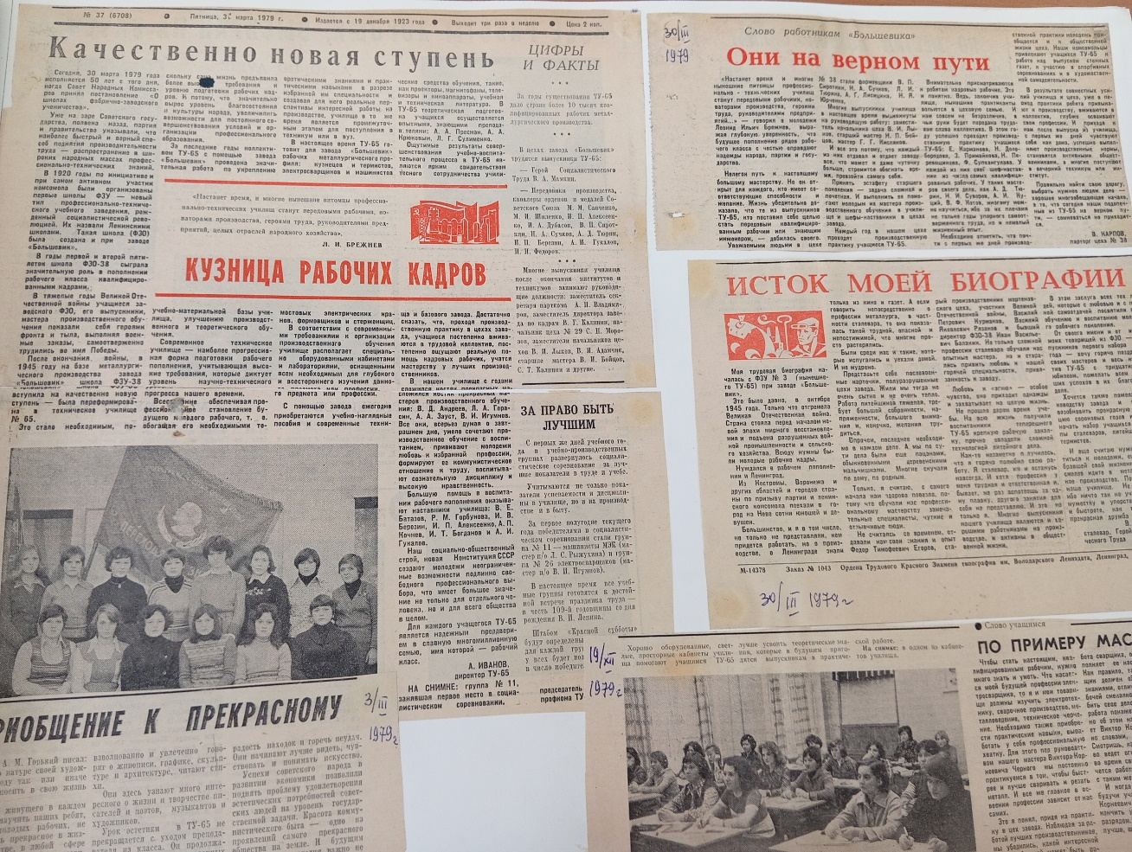
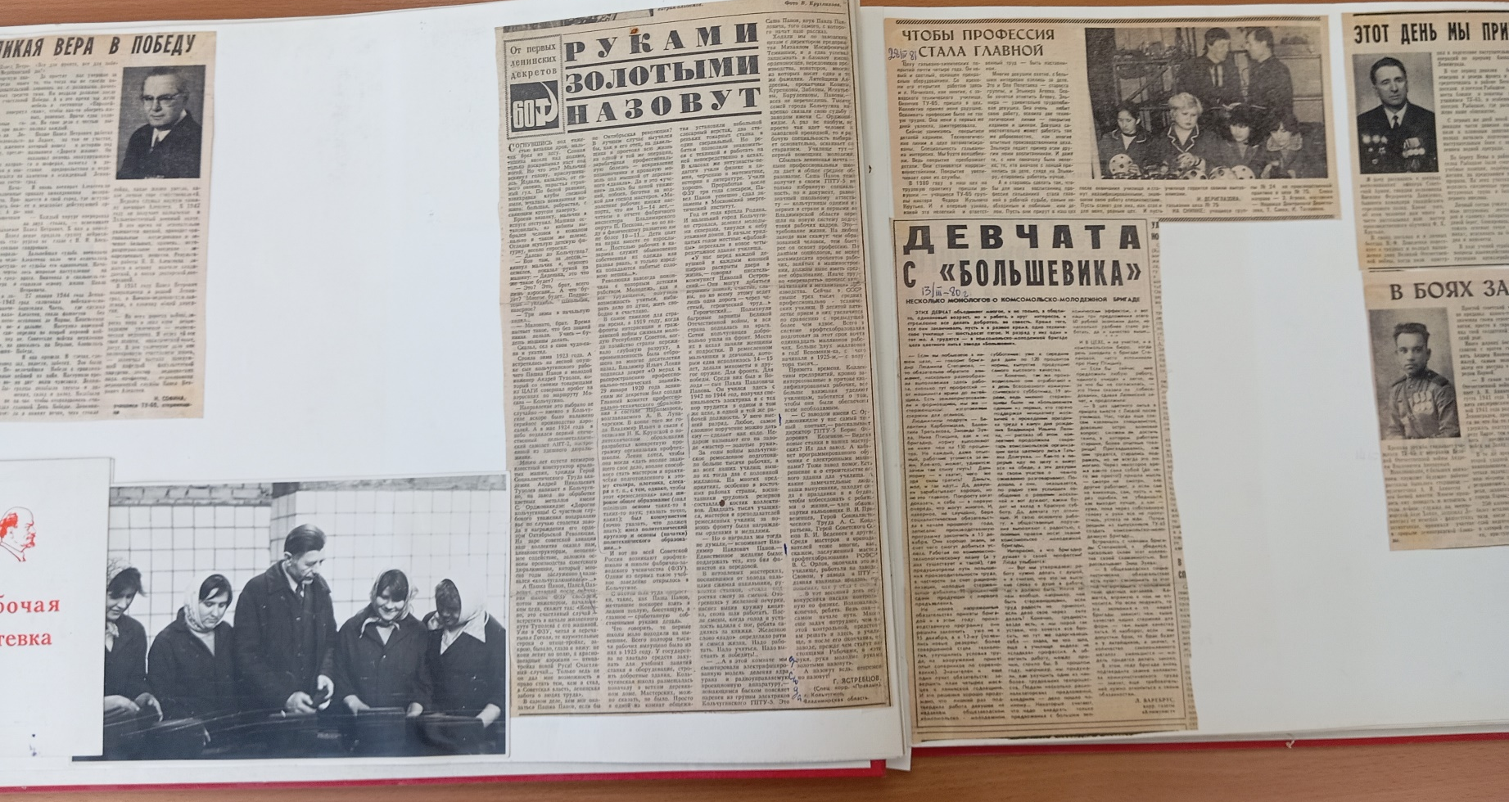
Музей боевой славы
63-й гвардейской стрелковой дивизии

Slide 10
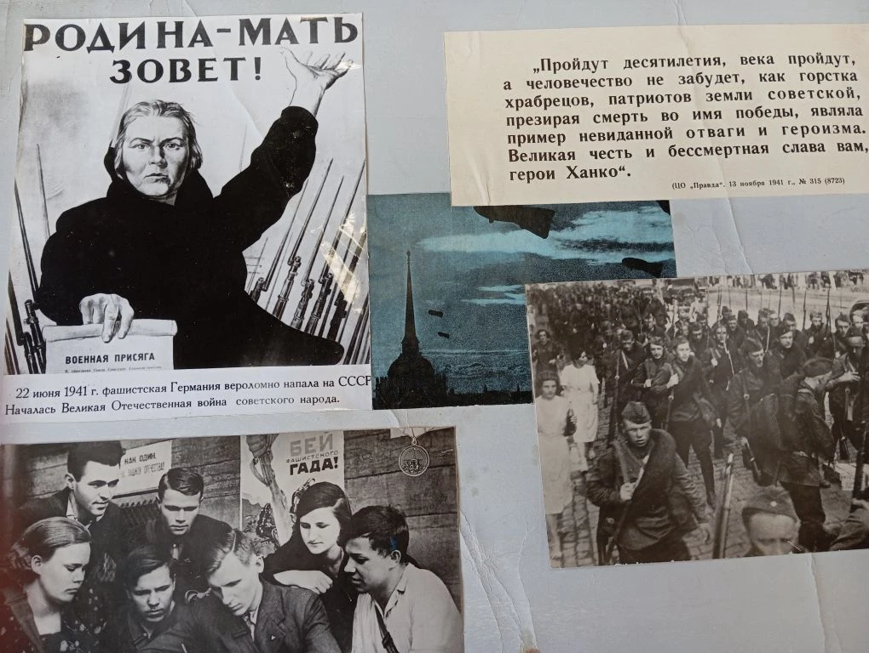
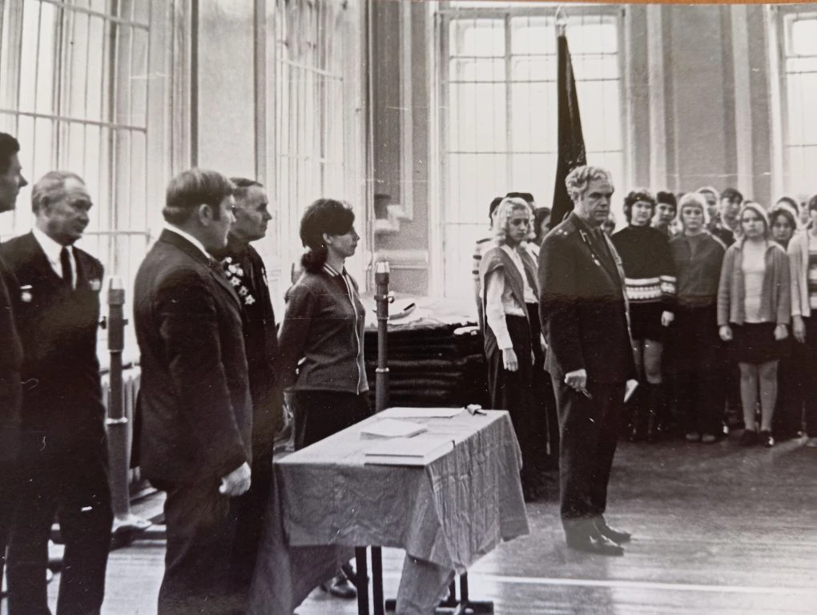
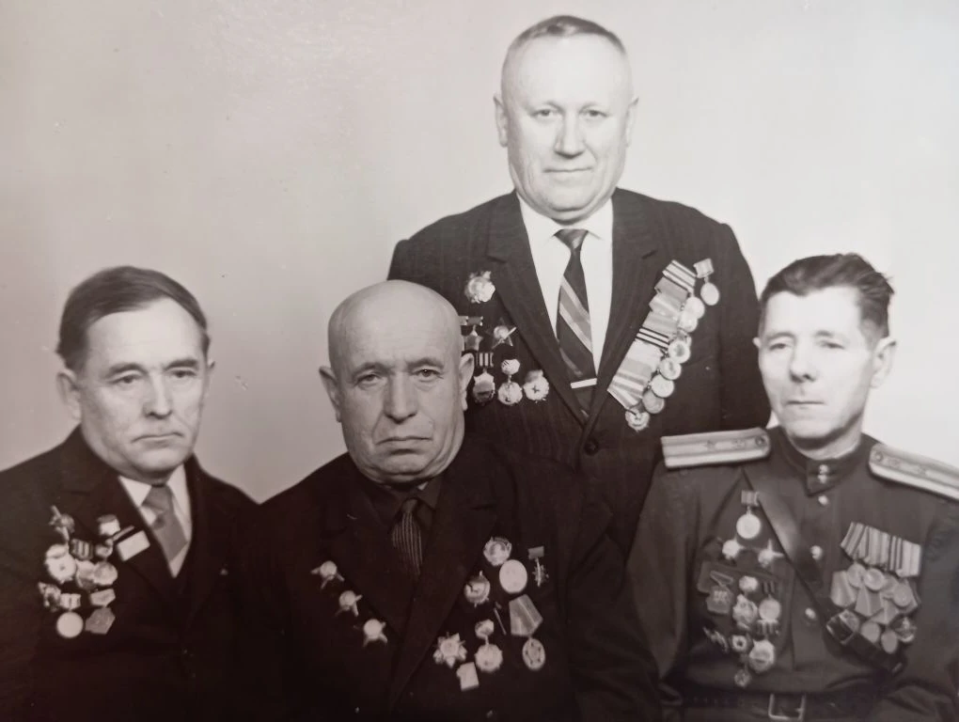
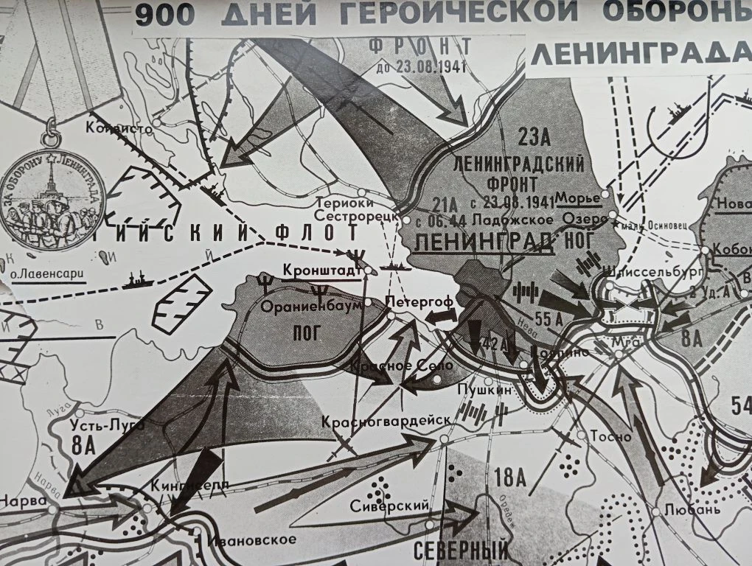
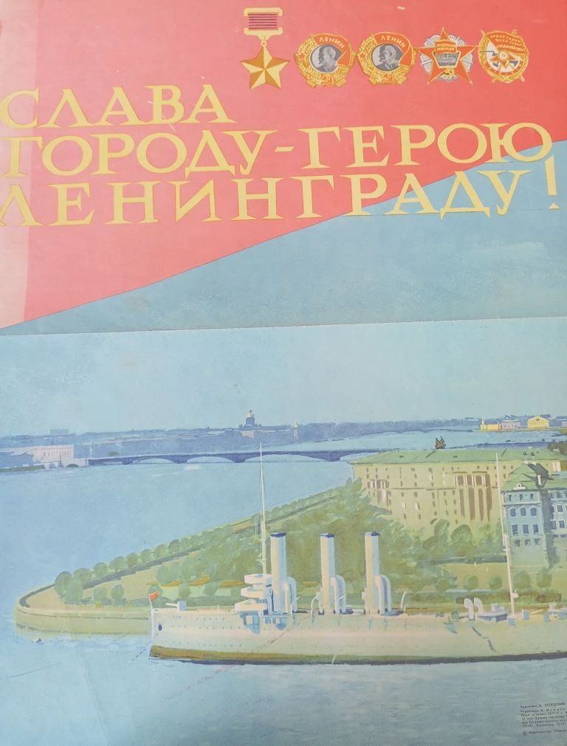
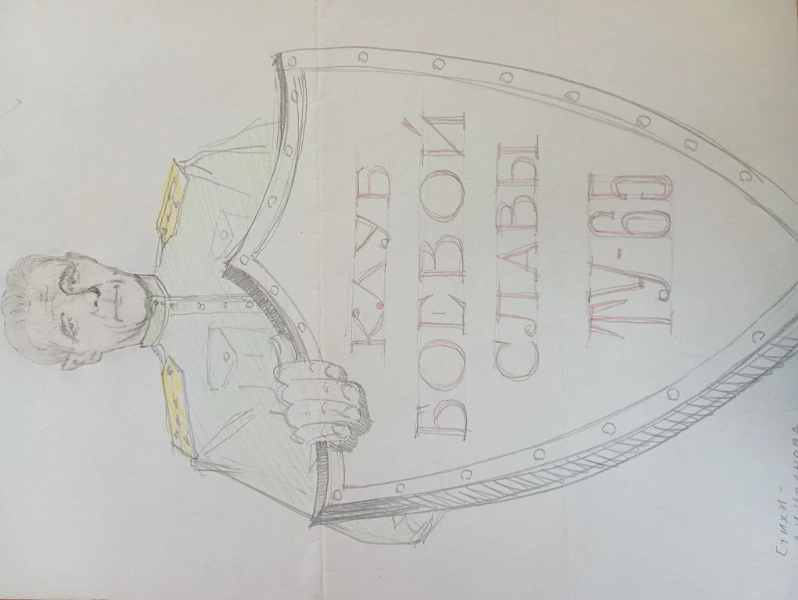
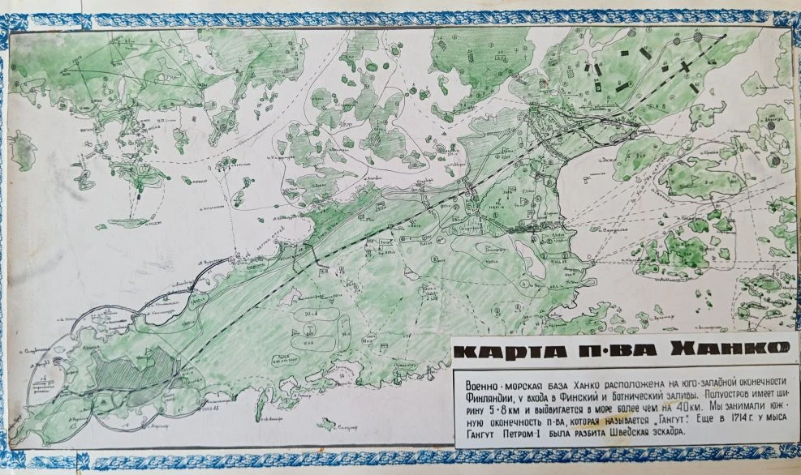
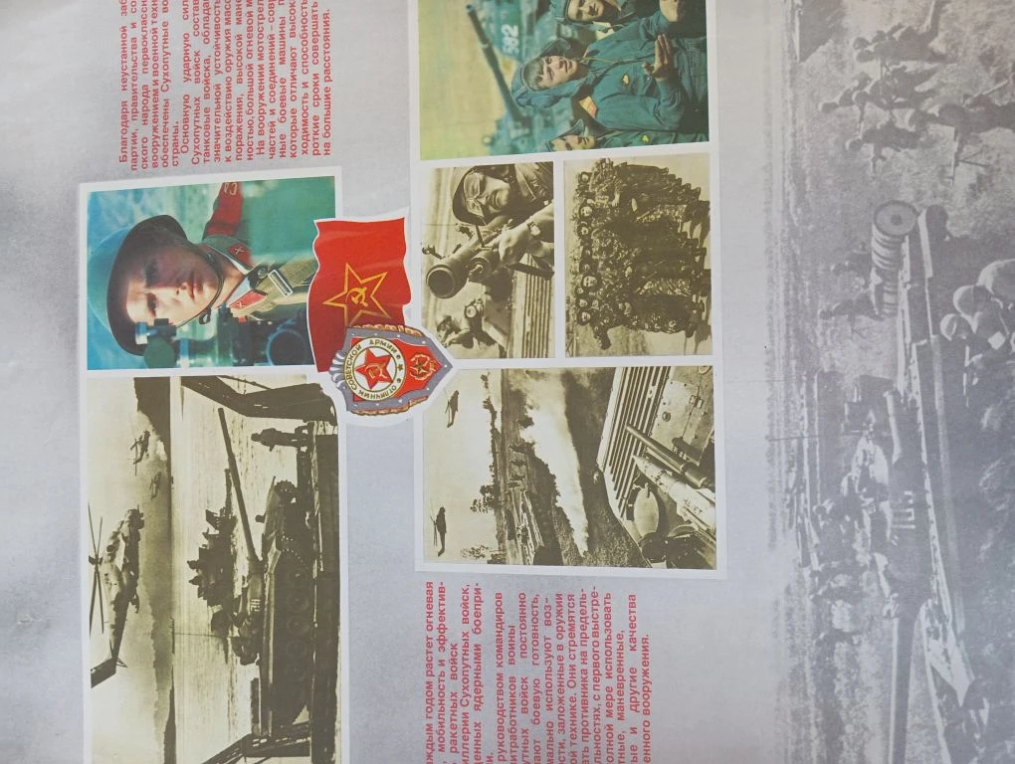

Slide 11
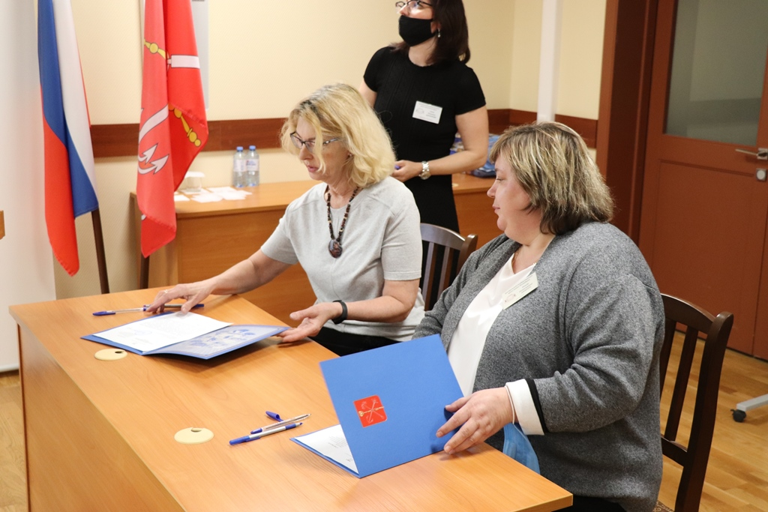
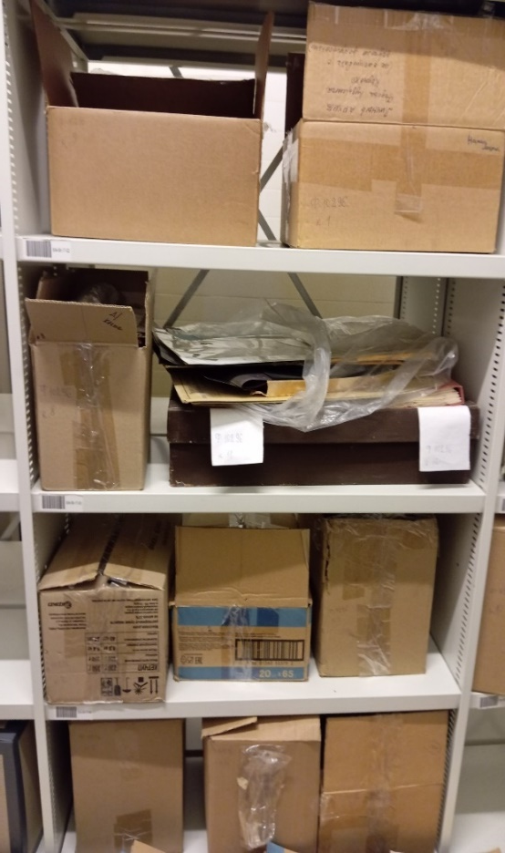
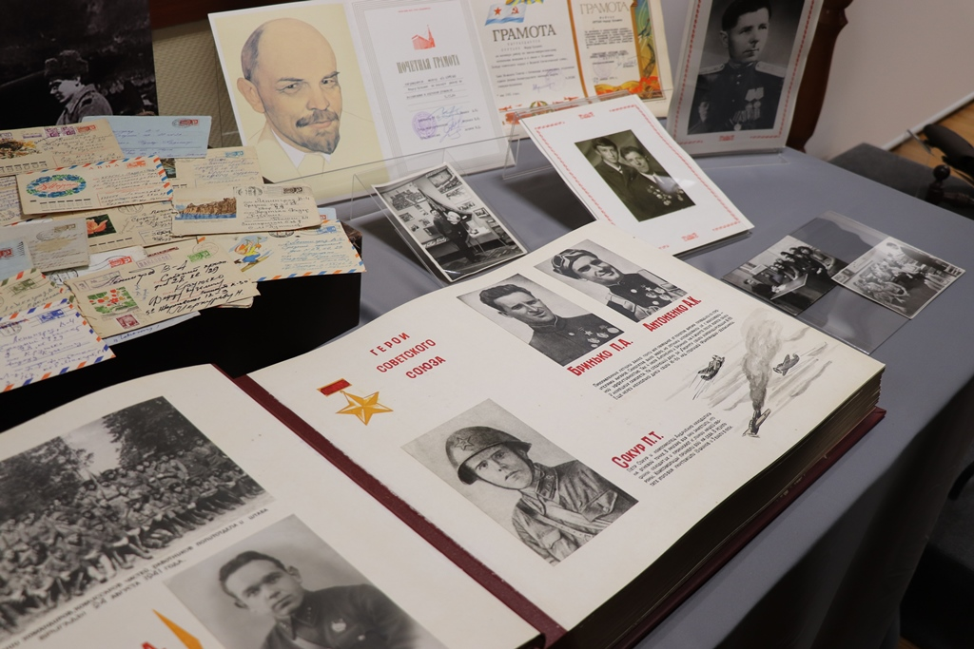
Передача документов Крутько Ф.К. в архив

Slide 12
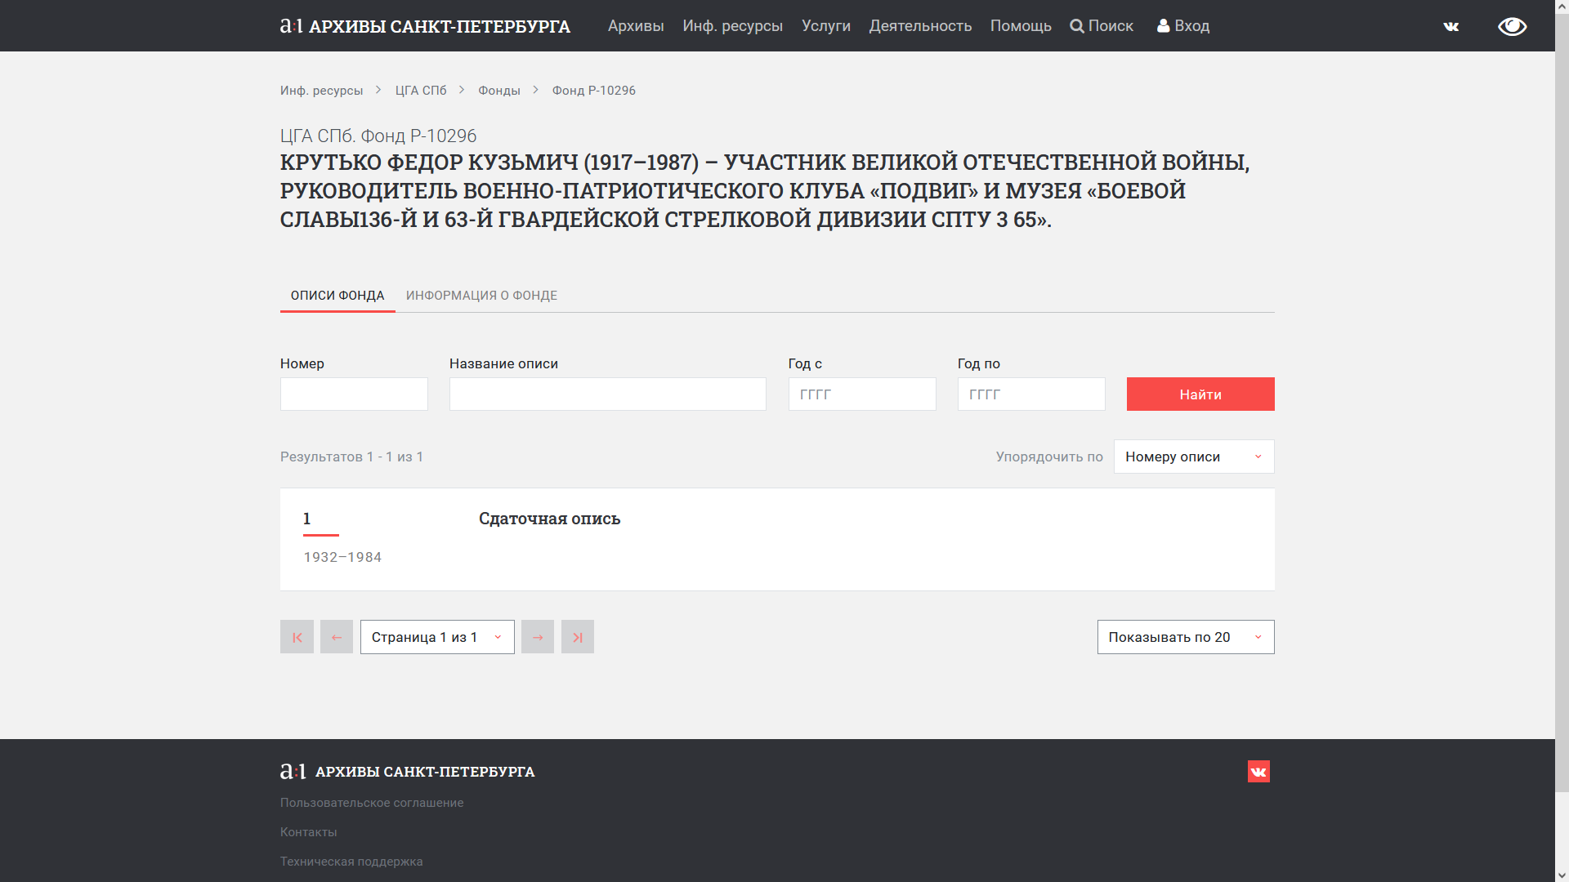

Slide 13
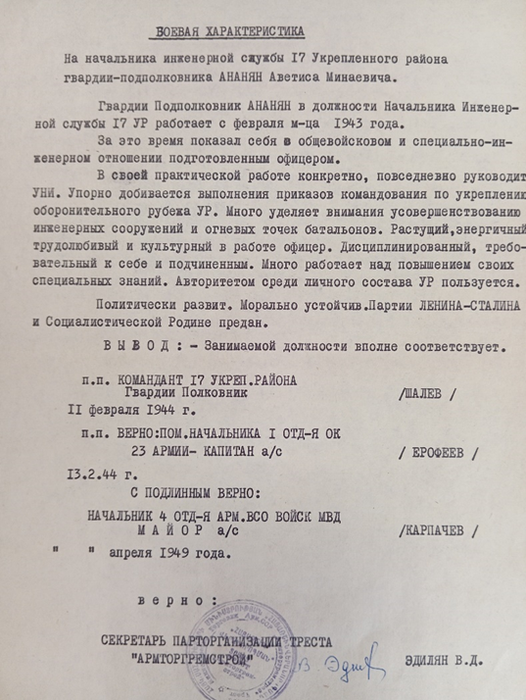
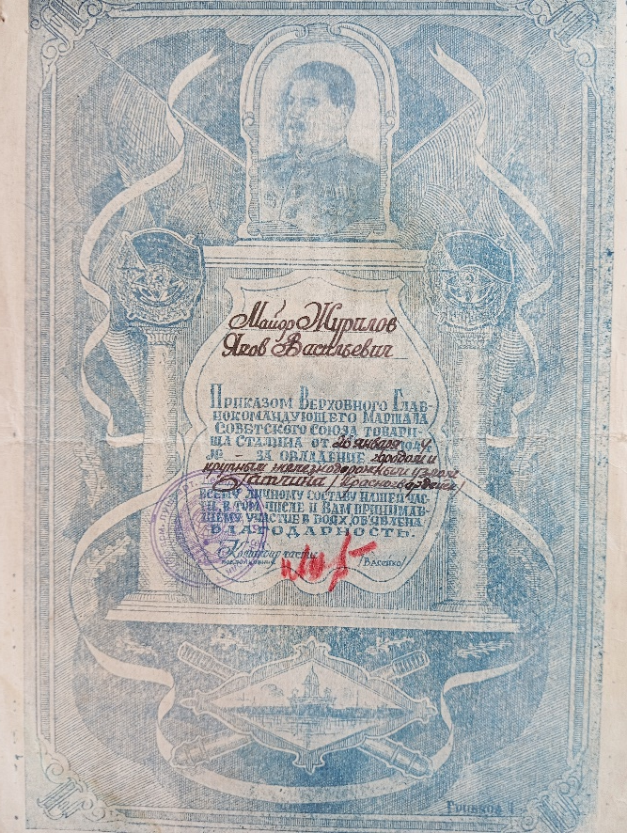
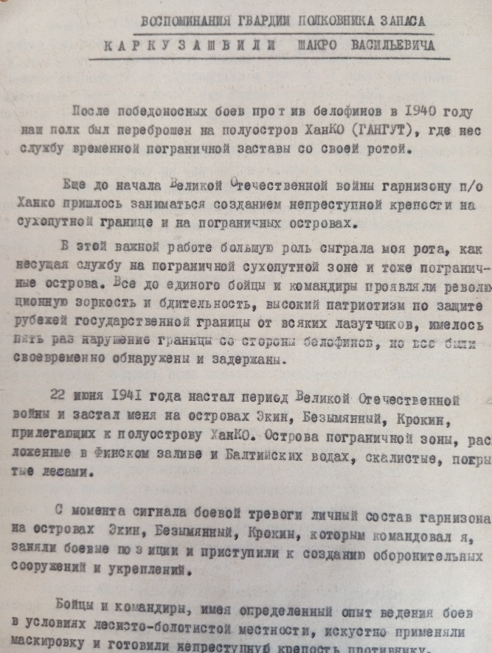
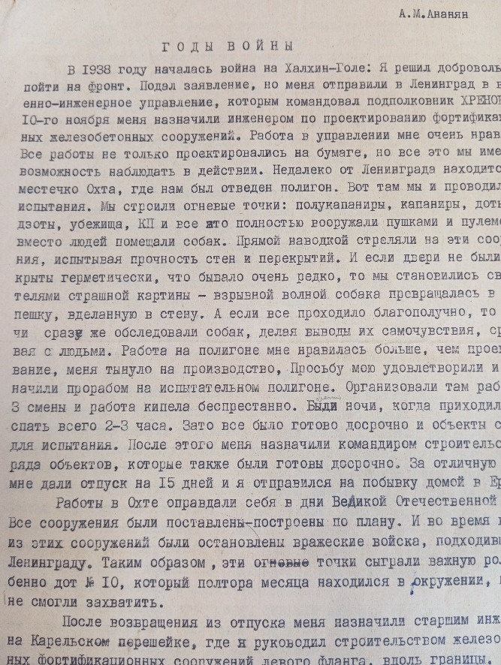
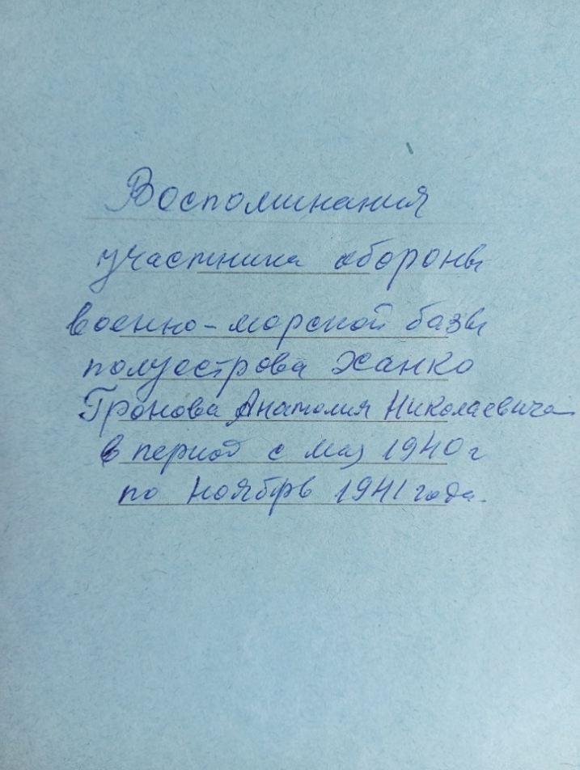
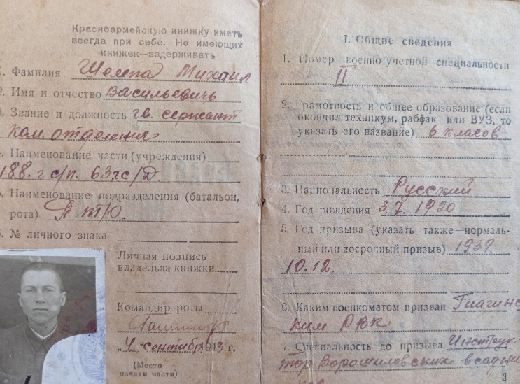
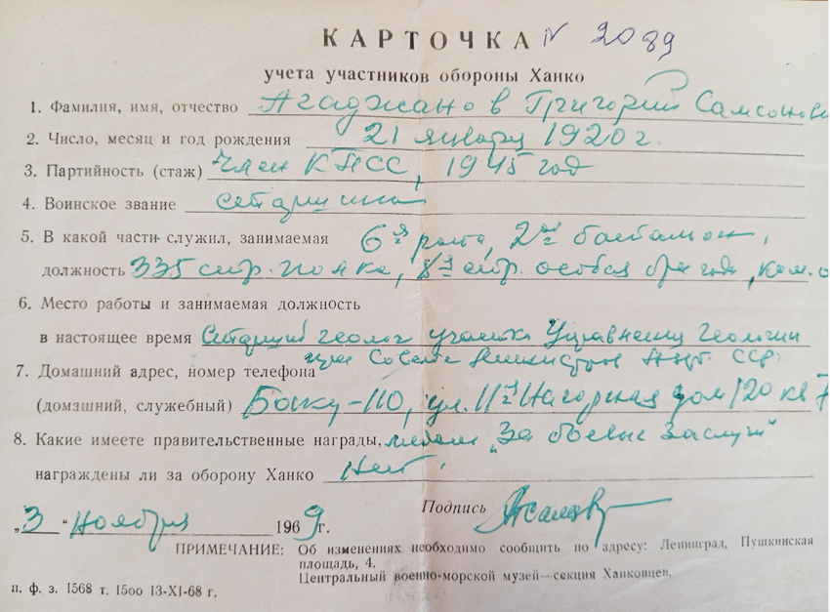

Slide 14
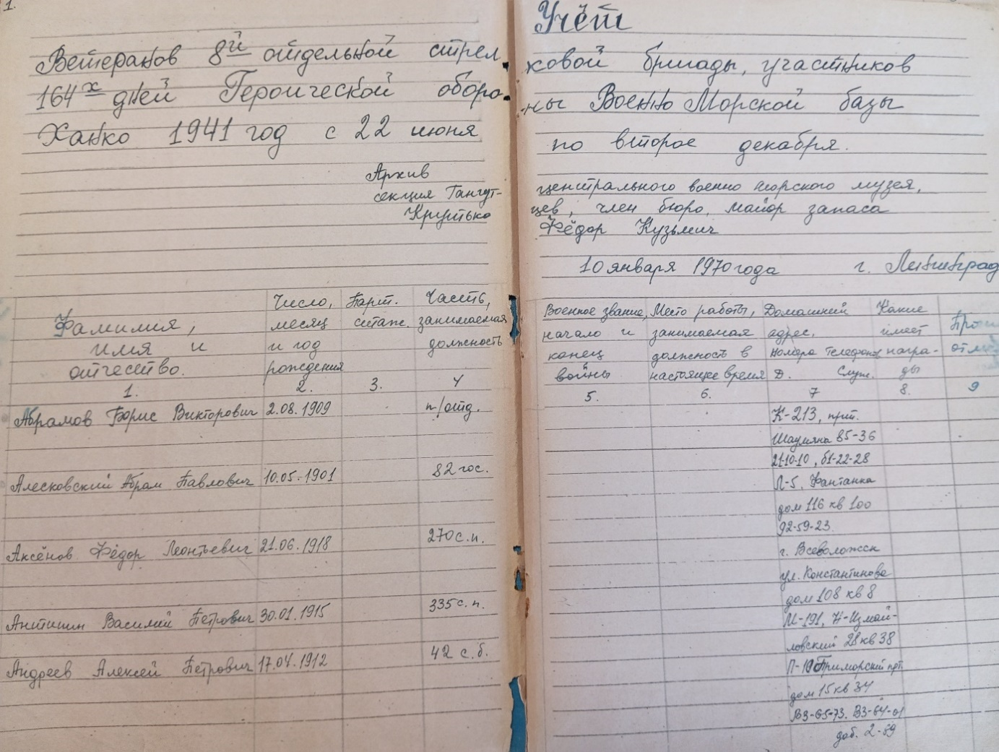
Учетная книга участников обороны полуострова Ханко

Slide 15
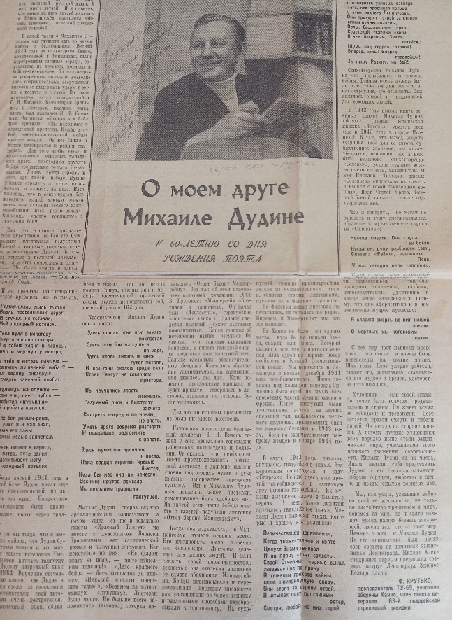
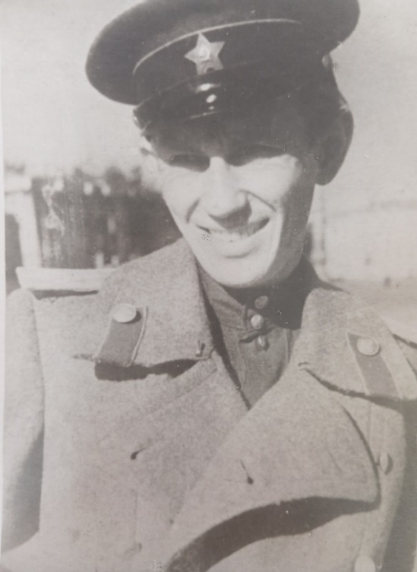
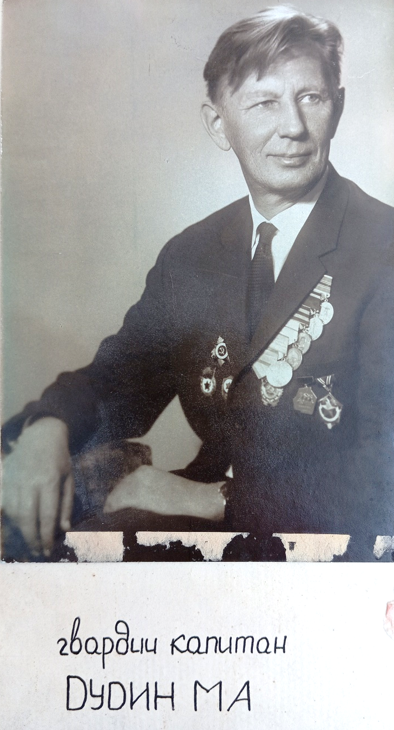

Дудин Михаил Александрович

Slide 16


Slide 17





Slide 18


Кабанов Сергей Иванович – командующий военно-морской базой на полуострове Ханко

Slide 19




Фотографии из коллекции Крутько Ф.К.

Slide 20





Slide 21






























































Slide 22





Slide 23


Slide 24




Коллекция писем Крутько Ф.К.

Slide 25





Slide 26





Коллекция открыток Крутько Ф.К.

Slide 27






















Slide 28
Санкт-Петербургское государственное казенное учреждение
«Центральный государственный архив Санкт-Петербурга»
«Чтобы память сохранилась на века:
боевой путь защитников полуострова Ханко и города Ленинграда
в документальных свидетельствах личного фонда
Крутько Федора Кузьмича»
2025 год

